Slide 1
Motherboard
Prof° Gustavo Garcia de Amo

Slide 2
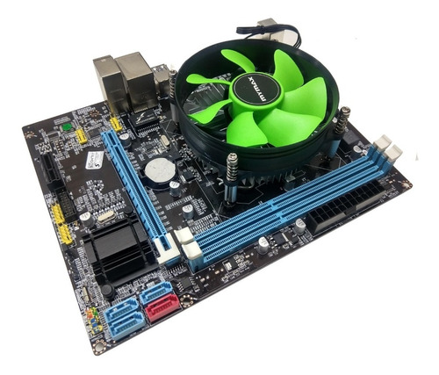
Placa Mãe
A placa-mãe tem a função de garantir o funcionamento equilibrado dos diversos componentes do computador. Ela une todas as partes do sistema em um só local, permitindo a troca de informação entre itens como memórias e processadores, por exemplo. Sem ela nenhum dispositivo funcionaria no computador.

Slide 3
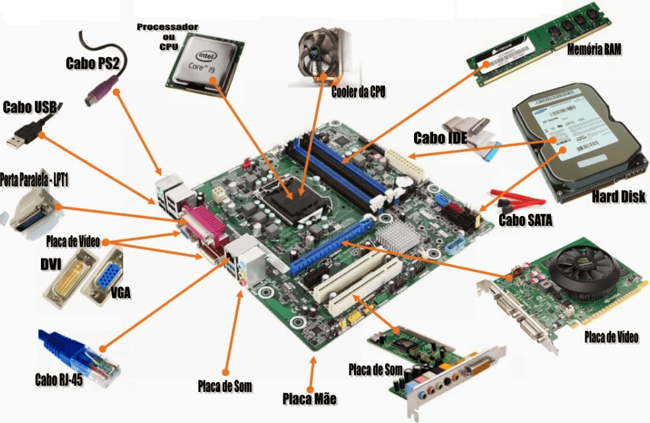
Partes da placa mãe
Vamos primeiro identificar alguns itens básicos compostos pela placa mãe. Vide abaixo:

Slide 4
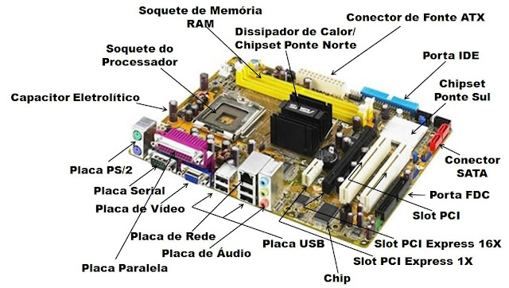
Partes da placa mãe

Slide 5
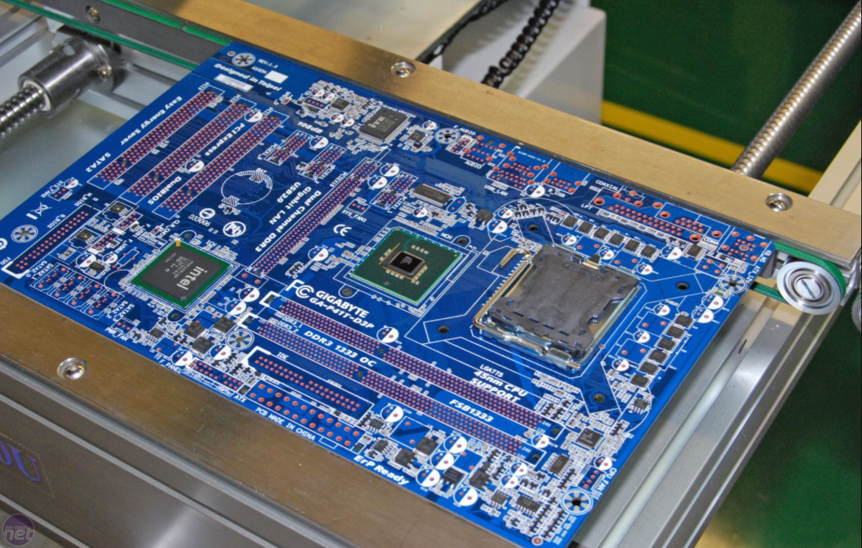
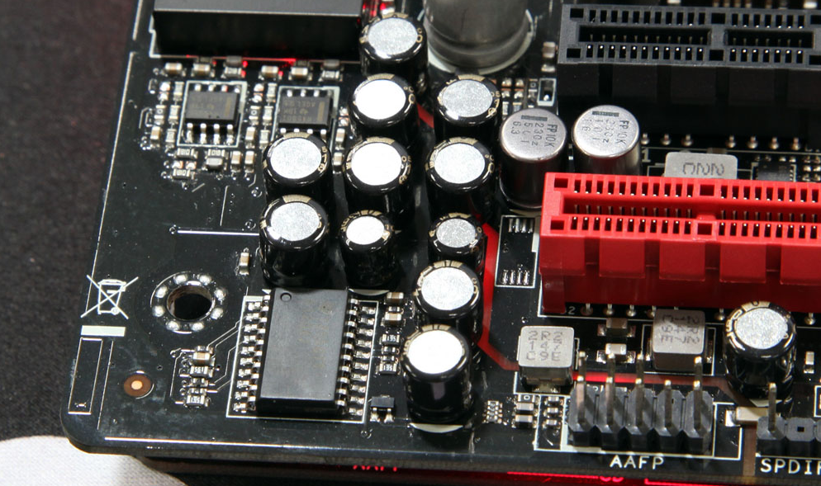
Componentes
A placa mãe é basicamente composta por 7 camadas soldadas , onde localizam-se as trilhas de solda. Cada camada é responsável por uma categoria de trilhas.
Uma placa mãe tem diversos capacitores de alumínio para reter energia elétrica enquanto a placa mãe está ligada a energia elétrica.

Slide 6
BIOS
O BIOS é o componente da placa mãe que armazena todo o software básico utilizado para inicializar a placa mãe e testar todos os dispositivos de hardware, antes de iniciar o Sistema Operacional.
Dentro do BIOS existe um software chamado SETUP, que tem a função de configurar todas as opções da placa mãe. O relógio do computador funciona a partir de um software chamado CMOS , que está alocado dentro do BIOS também.

Slide 7
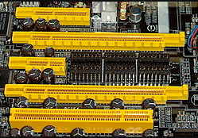
Barramentos
São componentes da placa mãe utilizados para interligar diversos elementos da placa e conectar componentes offboard. Os barramentos evoluíram muito com o passar do tempo, permitindo o uso de elementos cada vez mais poderosos, como placa de vídeo, rede, entre outros.

Slide 8
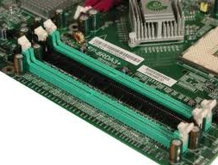
Soquete de Memória
Um componente utilizado para a conexão dos módulos de memória RAM. Existem vários tipos de memória RAM. Cada tipo tem um soquete e uma pinagem específica. A quantidade de bancos define a quantidade máxima de memória que uma placa mãe suporta.

Slide 9
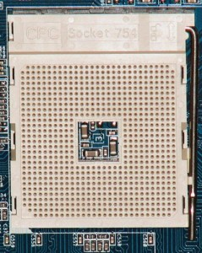
Soquete do processador
O processador é conectado em um compartimento chamado Soquete. Ele possui uma furação ou pinagem específica de cada processador. Esta pinagem transmite os sinais elétricos do processador para a placa mãe.

Slide 10
O que analisar em uma placa mãe ?
Chipset.
Processador.
Slots disponíveis
Possibilidade de conexão de placas offboard
Portas de conexão
Compatibilidade de Hardwares
Pesquise sobre as características de cada um dos itens acima

Slide 11
Chipset
O chipset é essencial para o funcionamento do seu notebook ou Desktop, ele pode ser definido como um aglomerado de circuitos integrados. A função desses circuitos é possibilitar que ocorra a comunicação entre todos os componentes do seu notebook, como por exemplo, entre a memória RAM e o processador. Existem dois componentes no chipset, chamados de ponto norte e ponto sul.
Um Chipset é o nome dado ao conjunto de chips (ou circuitos integrados) utilizado na placa-mãe e cuja função é realizar diversas funções de hardware, como controle dos barramentos (PCI, AGP e o antigo ISA), controle e acesso à memória, controle da interface IDE e USB, Timer, controle dos sinais de interrupção IRQ e DMA, entre outras.

Slide 12
NorthBridge e SouthBridge
Atualmente, a maioria dos Chipsets é formada por dois chips principais, conhecidos como North Bridge e South Bridge. O North Bridge (Ponte Norte) ligado diretamente ao processador e cujas funções são o acesso às memórias e aos barramentos AGP e PCI e a comunicação com o South Bridge.
O South Bridge (Ponte Sul) que controla as interfaces IDE, USB. No South Bridge também está a conexão com a BIOS e o chip responsável pelas interfaces de mouse e teclado, interfaces seriais, paralelas, e interface para drive de disquete

Slide 13
Modelos Placa Mãe
Asus PSA
ASUS P4S800D-X
ASUS P5VD2-MX SE
ASUS P5GZ-MX
GIGABYTE GA-945GZM-S2
GIGABYTE GA-8I945GZME
FOXCONN G31MV
MSI G31M3
ECS G31T-M7 V1.0
GIGABYTE GA-H110M-H DDR3

